Slide 1
Лабораторная работа №3 Администрирование сетевых сервисов
Дроздов Никита Дмитриевич
3540901/02001

Slide 2
Цели работы
Изучение технологий сетевых сервисов;
Реализация технологий сетевых сервисов в виртуальной сети.

Slide 3

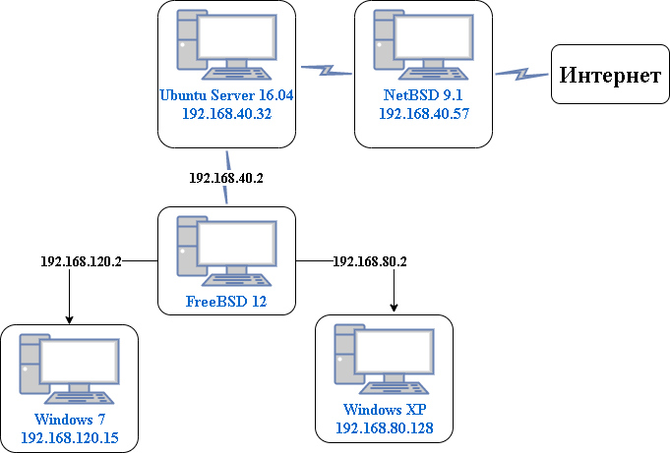
Схема ККС

Slide 4
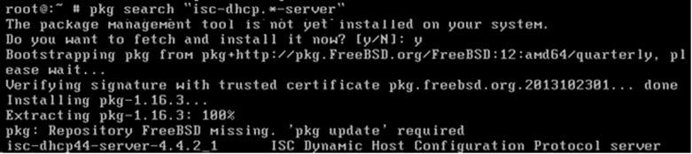
Создание DHCP-серверов (FreeBSD)
Установка сервера

Slide 5
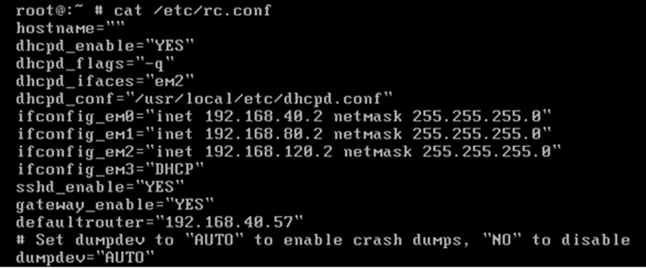
Создание DHCP-серверов (FreeBSD)
Редактирование файла /etc/rc.conf

Slide 6
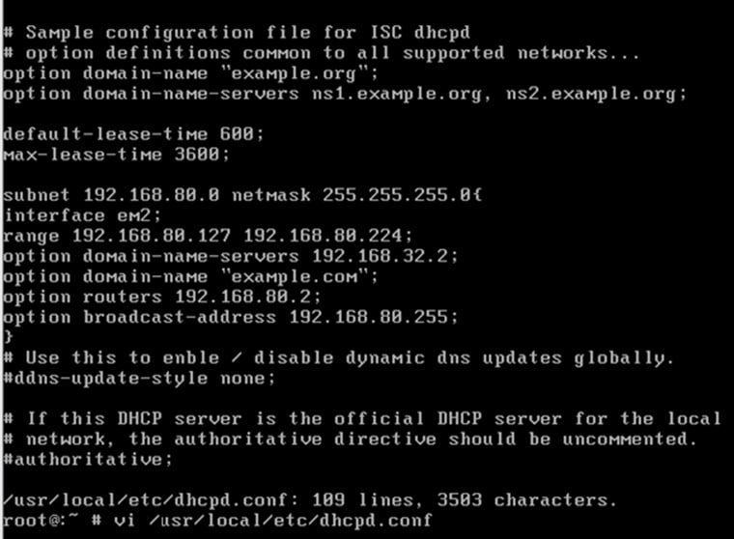

Создание DHCP-серверов (FreeBSD)
Редактирование конфигурационного файла и запуск

Slide 7
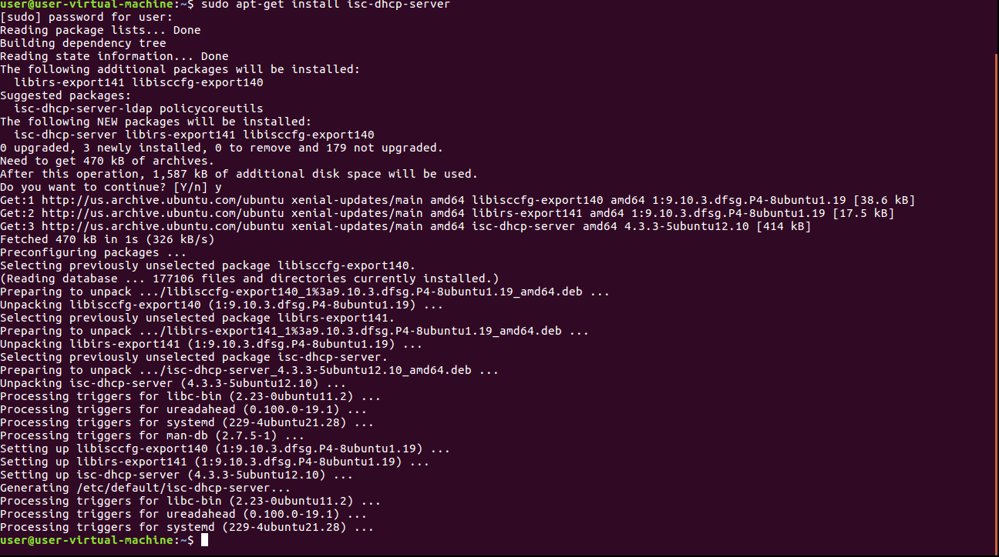
Создание DHCP-сервера (Ubuntu)
Установка сервера

Slide 8
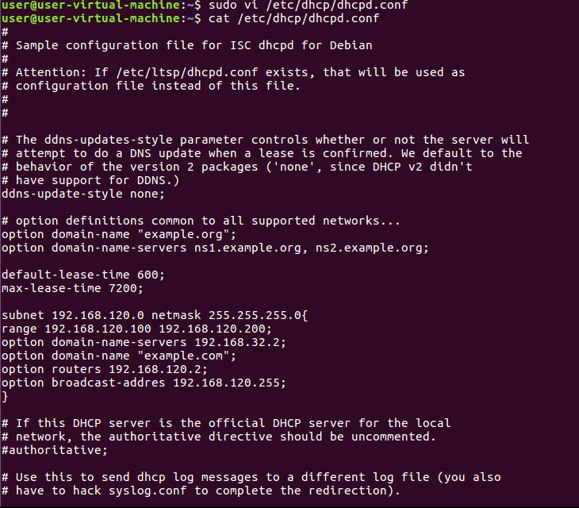

Редактирование конфигурационного файла
Запуск

Slide 9
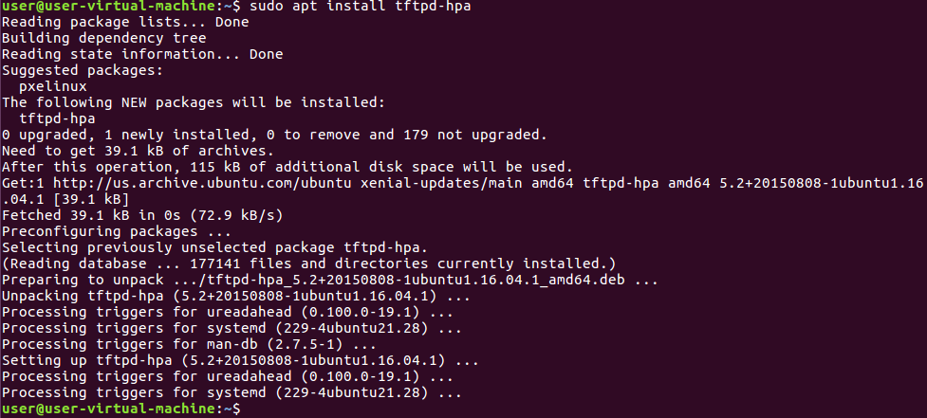
Создание TFTP-сервера на Ubuntu
Загрузка сервера

Slide 10

Создание TFTP-сервера на Ubuntu
конфигурационный файл /etc/rc.conf

Slide 11
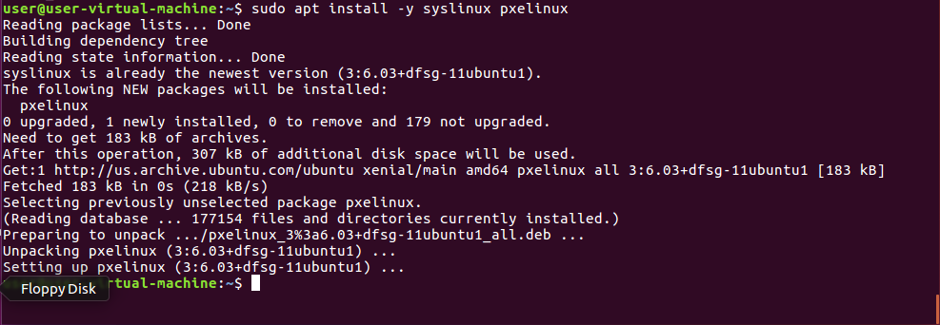
Создание TFTP-сервера на Ubuntu
Установка SysLinux

Slide 12
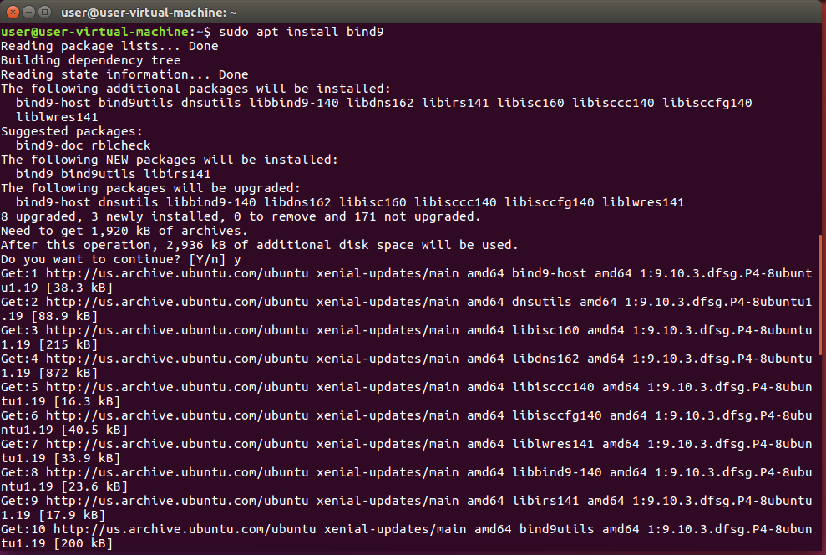
Создание DNS-сервера
Загрузка bind9

Slide 13
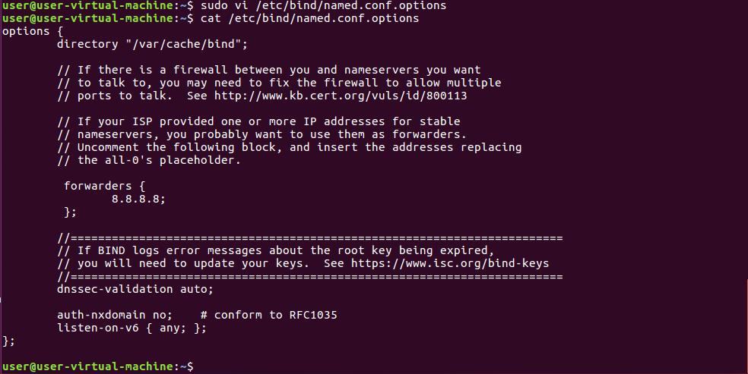
Создание DNS-сервера
Изменение конфигурационного файла

Slide 14
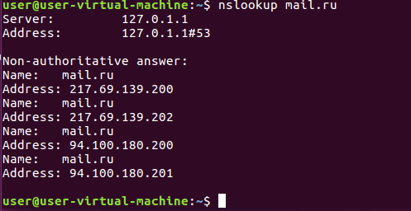
Создание DNS-сервера
Результат запроса

Slide 15
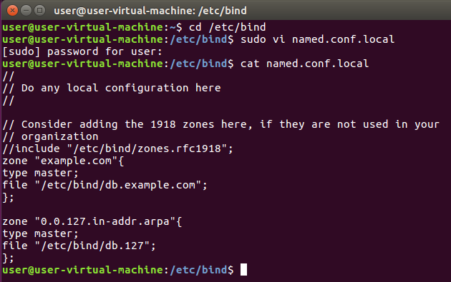
Создание DNS-сервера
Добавление зон

Slide 16
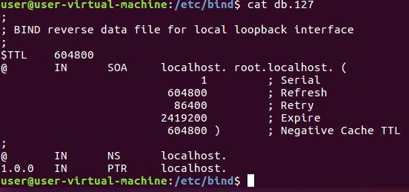
Создание DNS-сервера
Просмотр файла зоны

Slide 17
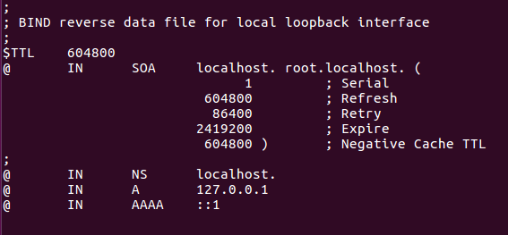
Создание DNS-сервера
Редактирование файла зоны

Slide 18
Выводы
В ходе лабораторной работы были созданы:
DHCP-серверы в системах Ubuntu и FreeBSD;
TFTP-сервер в системе Ubuntu;
DNS-сервер в системе Ubuntu.

